Slide 1
Le Giornate di Medico e Bambino Roma 17-18 maggio 2019
Neurofibromatosi Tipo 1:
non solo Macchie Caffelatte
Autore: Giulia Romanisio Università degli Studi di Genova

Slide 2
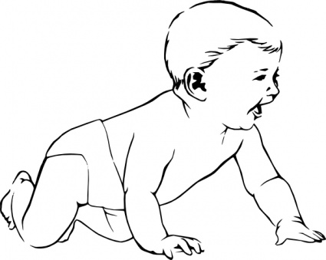
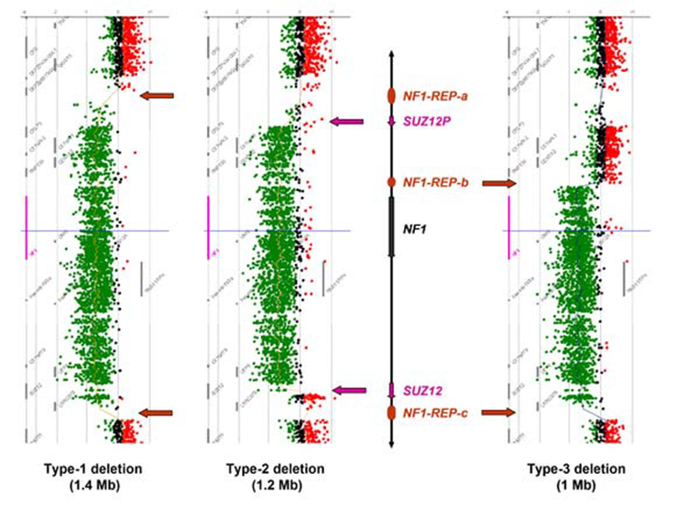
Bambina 22 mesi
Ritardo psicomotorio e ipotono
Caratteristiche cliniche:
Peso e statura 75° percentile
Woolly air nevus
Exotropia OD
Tumefazioni t. molli malleoli laterali
4 macchie caffelatte > 5mm
AngioRMN encefalo-spinale:
Neurofibromina: 17q11.2
Neurofibromatosi
5-10%: microdelezioni genomiche
NF1 + «flanking genes»:
SUZ12,RNF135, ADAP2, ATAD5,
COPRS, UTP6 e altri
dismorfismi facciali, maggiori disturbi congnitivi e iperstaturalità, malformazioni cardiache, numero neurofibromi, rischio MPST e altri tumori maligni.
Take home message:
-Array-CGH pazienti a rischio?
-se sindrome da microdelezione 17q:
follow-up personalizzato
Rischio tumorale aumentato Anticipo neuroimaging
Glioma ipotalamo-chiasmatico
Array-CGH: delezione interstiziale del braccio lungo del cromosoma 17, che interessa la regione 11.2 ed è estesa a circa 1,5 Mb.

Slide 3
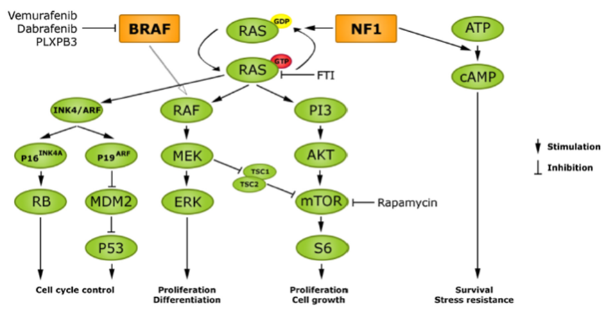
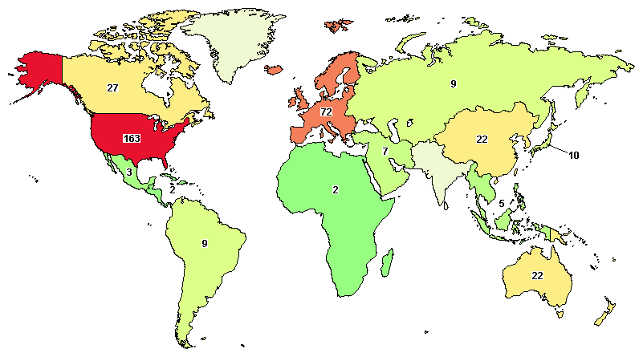
May
Neurofibromatosis Awareness Month
Prospettive future
Possibilità terapeutiche?
MEK-inibitori (Selumetinib e altri)
Key words: neurofibromatosis type 1, MEK inhibitor

